Slide 1
Презентация «Розы из кленовых листьев»
Выполнила: учитель технологии I категории,
МАОУ-СОШ№10, г.Альметьевска РТ.
Вафина Светлана Викторовна

Slide 2
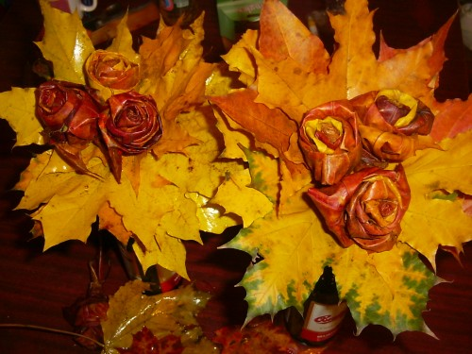
Розы из кленовых листьев

Slide 3
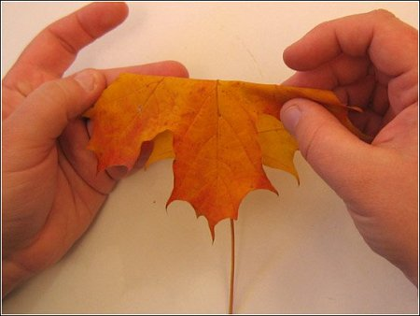
Первый лист сворачиваем пополам лицевой стороной наружу.

Slide 4
А теперь сворачиваем в плотный рулончик, он будет сердцевиной будущей розы.

Slide 5
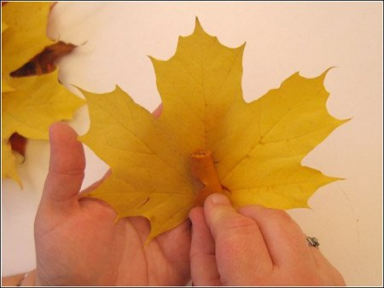
Теперь вокруг этой сердцевины начинаем укладывать лепестки. Для начала - берем лист в центре его размещаем сердцевину. Заметьте, лицевая сторона листа - внутри цветка.

Slide 6
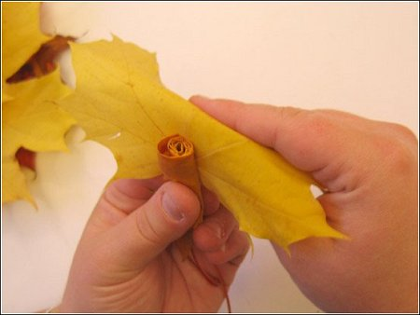
Перегибаем этот лист наружу пополам, кромка перегиба располагается выше сердцевинки на сантиметр - полтора.

Slide 7
А теперь этот выступающий край тоже отгибаем наружу. Но сгиб уже не разглаживаем и боковые края этого дважды сложенного листа обворачиваем с двух сторон вокруг сердцевины.

Slide 8
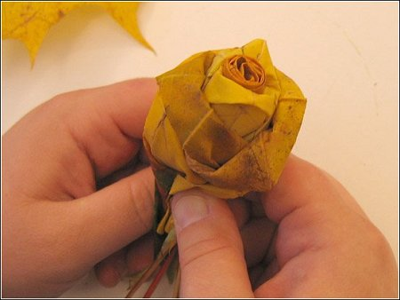
Вот здесь пропущены несколько однотипных, показанных выше, этапов когда лепестки собираются в бутон. Добавляйте их, пока вам не покажется достаточным.

Slide 9
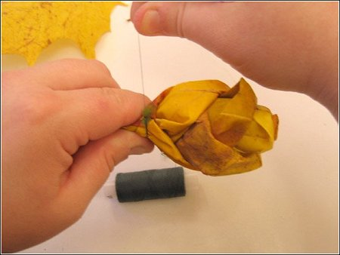
Когда бутон готов, основание его обвязываем ниткой, чтобы закрепить бутон.

Slide 10
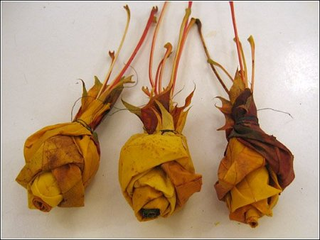
Готовые бутоны.

Slide 11
Берем 3 готовых бутона, снизу подвязываем листья.

Slide 12
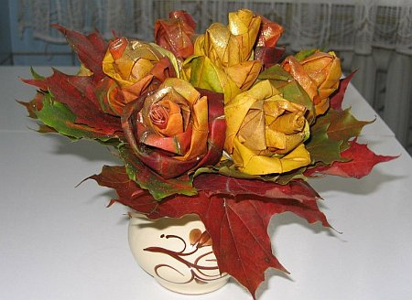
Напоминает экзотические комнатные растения.

Slide 14
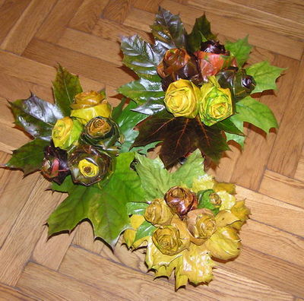

Slide 15
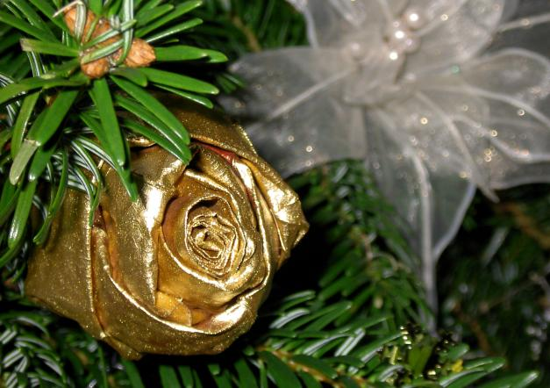
Сделанные бутоны можно покрасить золотой краской и использовать как ёлочное украшение.

Slide 16
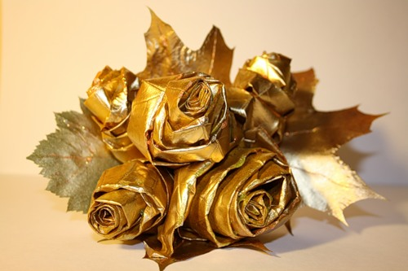

Slide 17
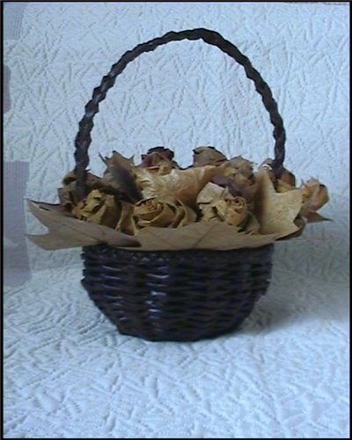
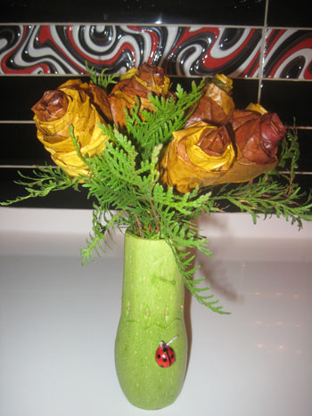

Slide 18
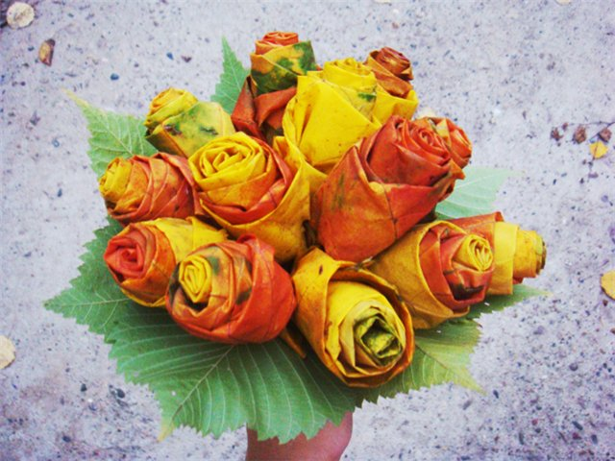
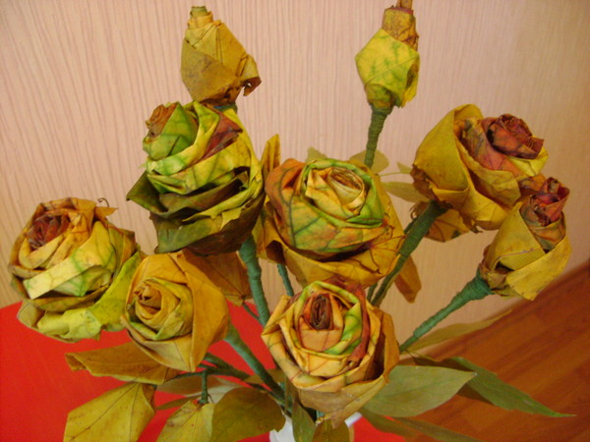

Slide 19
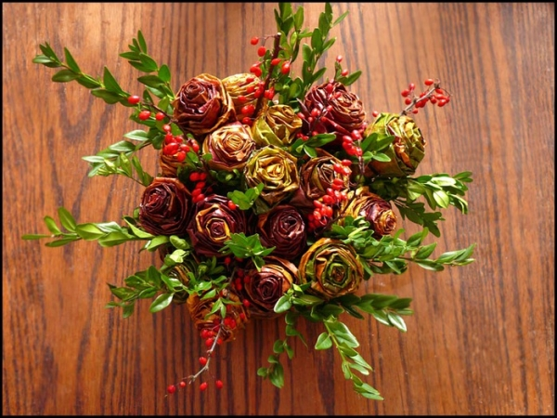

Slide 20
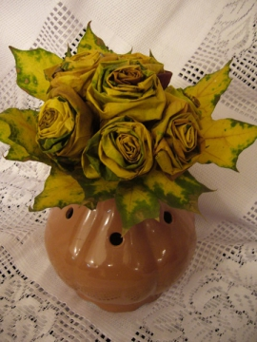
Спасибо за внимание!

